Slide 1
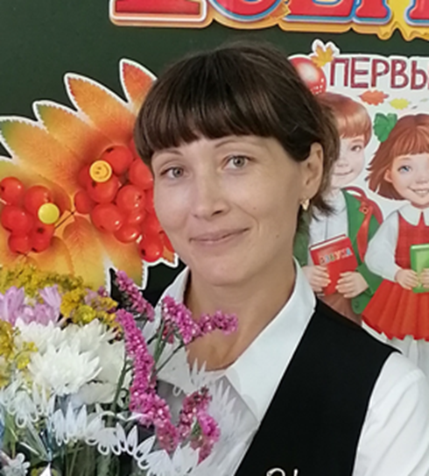
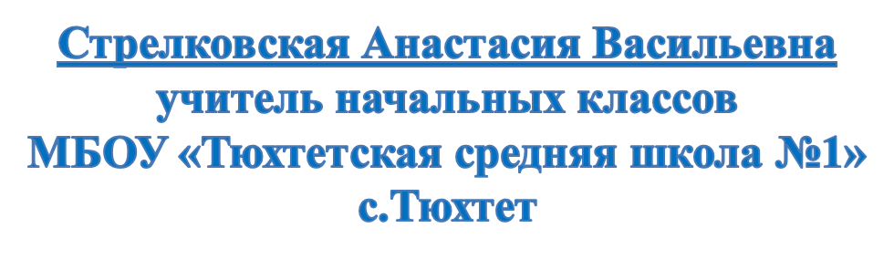
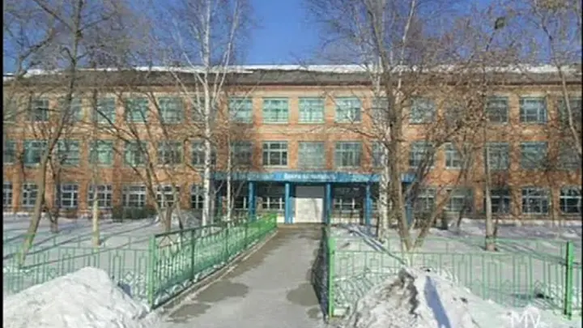

Slide 2
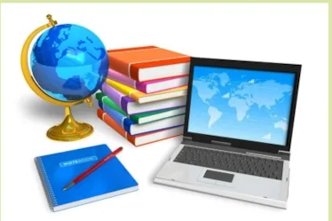
Тема методического семинара:
«Использование средств и инструментов информационно- коммуникативных технологий для активизации познавательной деятельности обучающихся в условиях реализации
обновленного ФГОС»
Цель: повысить качество обучения.
Задачи: сделать образовательный процесс более разнообразным и увлекательным; пробудить интерес к познавательной деятельности, помочь сконцентрировать внимание на учебном процессе, развить информационную грамотность.

Slide 3
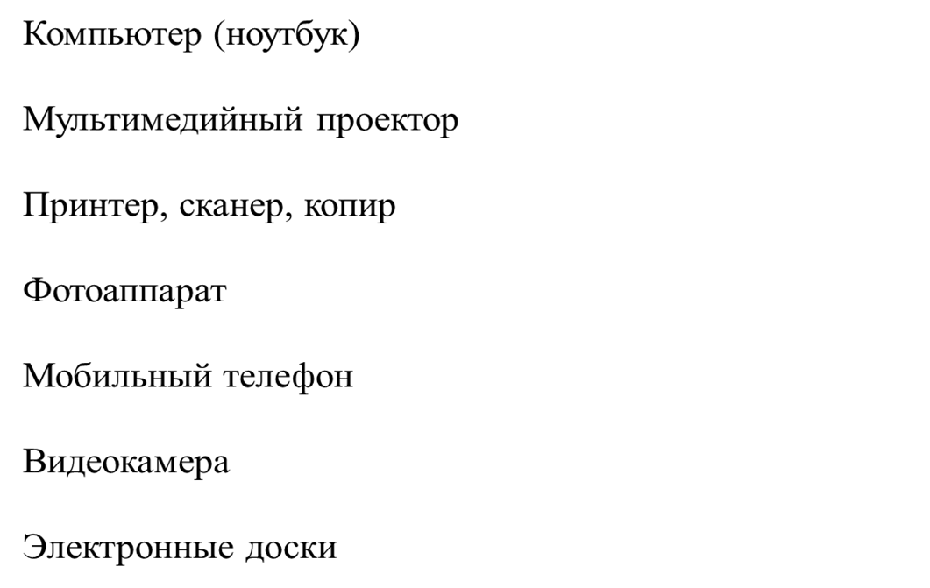

ИКТ (информационно-коммуникационные технологии) –
это процессы подготовки и передачи информации обучающему, средством осуществления которых является компьютер.
Основные средства ИКТ: Инструменты ИКТ:
Интернет
Электронная почта
Аудио и видео конференции
Обмен сообщениями
Чаты

Slide 4
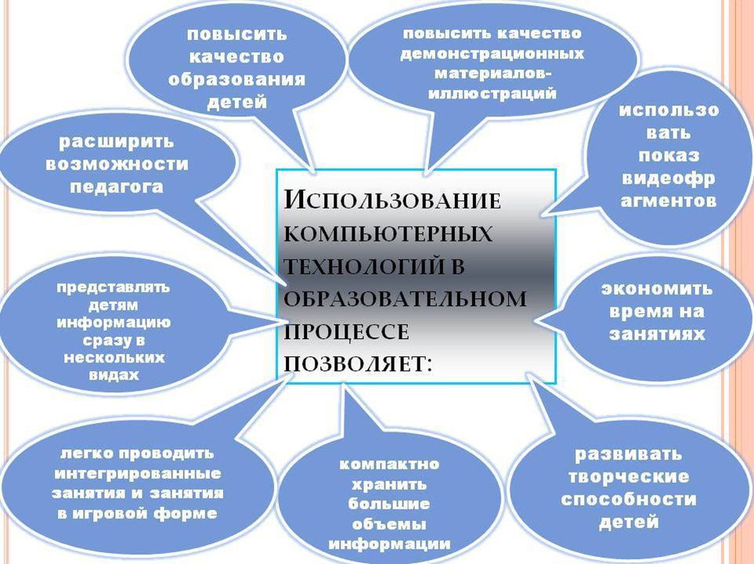
В наше время перед педагогами стоит важнейшая проблема: как сделать процесс образования еще более интересным и продуктивным, чтобы в него были вовлечены практически все учащиеся, чтобы среди них не было скучающих и безразличных. Как создать на уроке такие условия, при которых каждый ученик чувствовал бы свою успешность, свою интеллектуальную состоятельность?

Slide 5

Использование возможностей ИКТ в начальной школе способствует:
-повышению мотивации к учению;
-повышению эффективности образовательного процесса за счет высокой степени наглядности;
-повышению качественной успеваемости обучающихся;
-развитию наглядно—образного, информационного мышления;
-совершенствованию навыков самообразования и самоконтроля у младших школьников;
-повышению активности и инициативности, обучающихся на уроке.

Slide 6
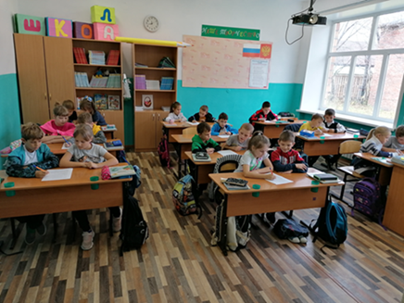
Таким образом, в результате применения ИКТ происходит личностное развитие школьников. Активизируется учебная деятельность учеников. На уроках наблюдается сосредоточенность учащихся, напряжённая мыслительная деятельность, серьёзная работа памяти и умение правильно и логично выражать свои мысли.

Slide 7
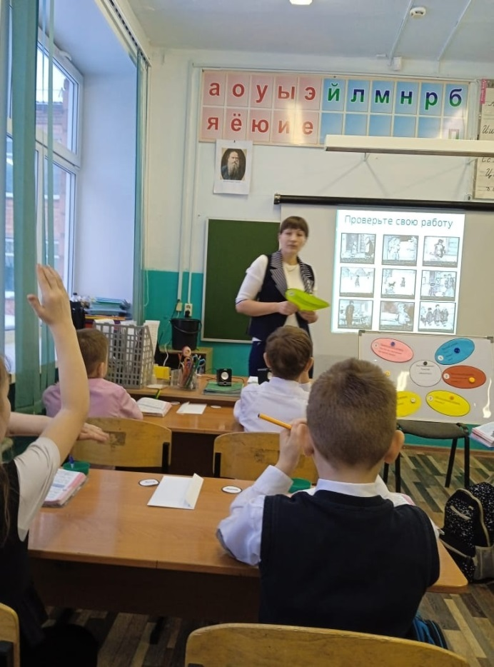
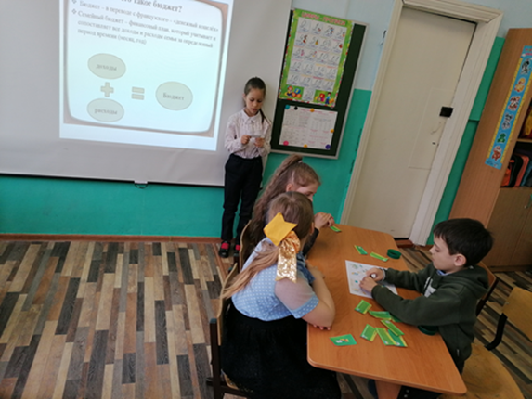
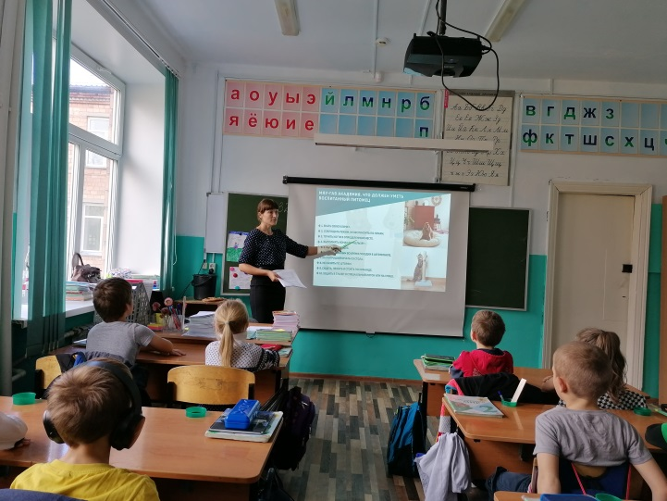
В каких учебных ситуациях актуально использование ИКТ?
Информационные технологии применимы на уроках любых типов и в любой момент урока:
Одной из наиболее удачных форм подготовки и представления учебного материала к урокам в начальной школе можно назвать создание и использование мультимедийных презентаций.

Slide 8
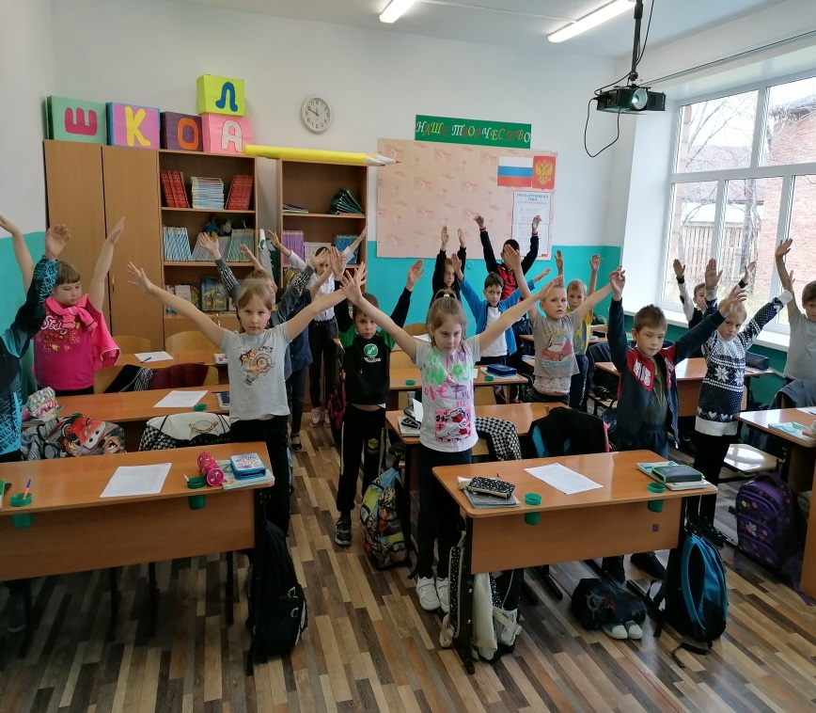
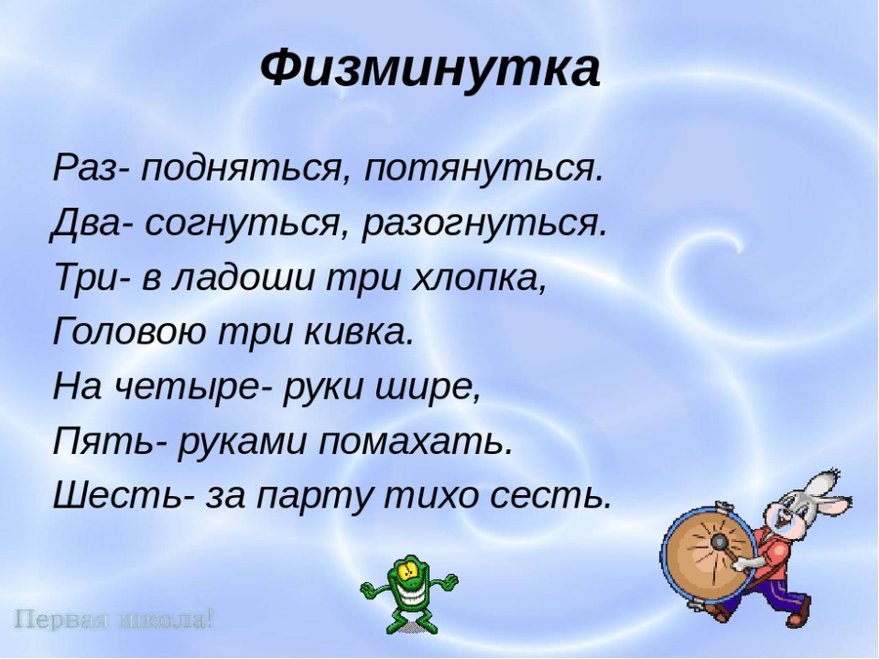

Активно внедряю в практику своей работы здоровье-сберегающие технологии. С целью предотвращения перегрузки обучающихся и сохранения их здоровья использую различные виды деятельности для снятия физического и умственного напряжения: физминутку, гимнастику для глаз, музыкальную паузу, пальчиковую гимнастику.

Slide 9
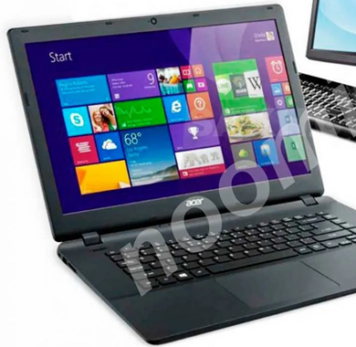
Компьютер становится помощником педагога, появляются новые методы и организационные формы обучения, которые повышают эффективность проведения уроков, занятий мероприятий. Современные компьютерные технологии представляют огромные возможности для развития процесса образования. Ещё К. Д. Ушинский заметил « Детская природа требует наглядности». Поэтому нам, учителям приходится постоянно искать наиболее эффективные способы ведения уроков.

Slide 10
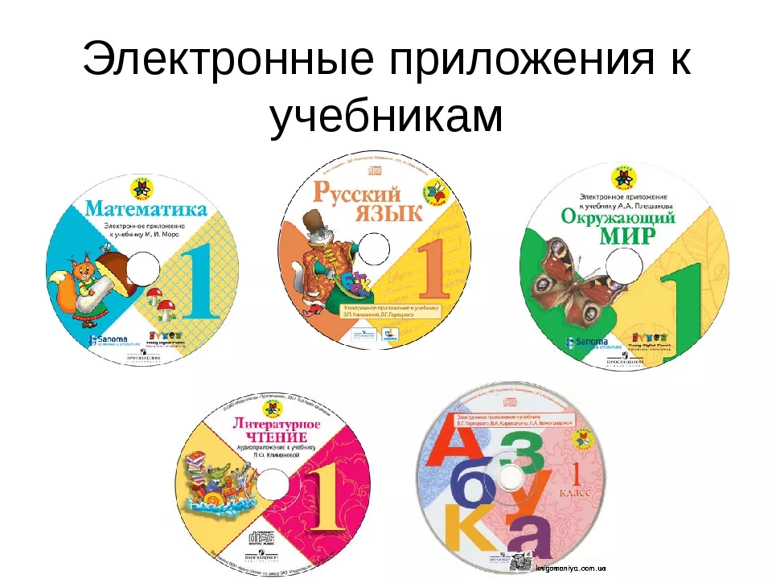
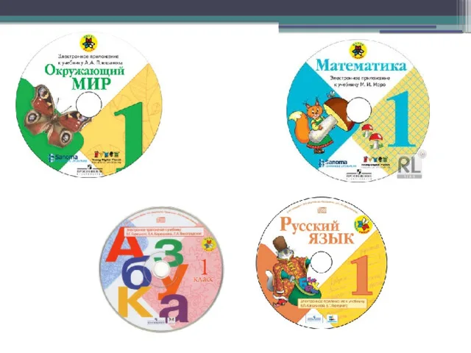
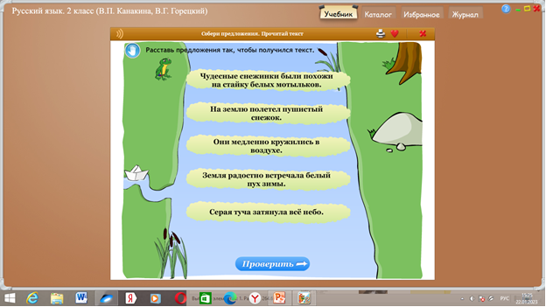
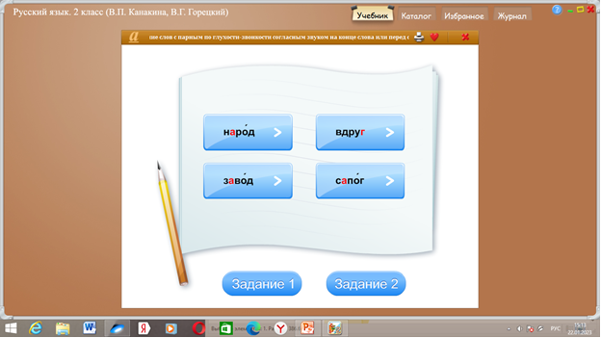


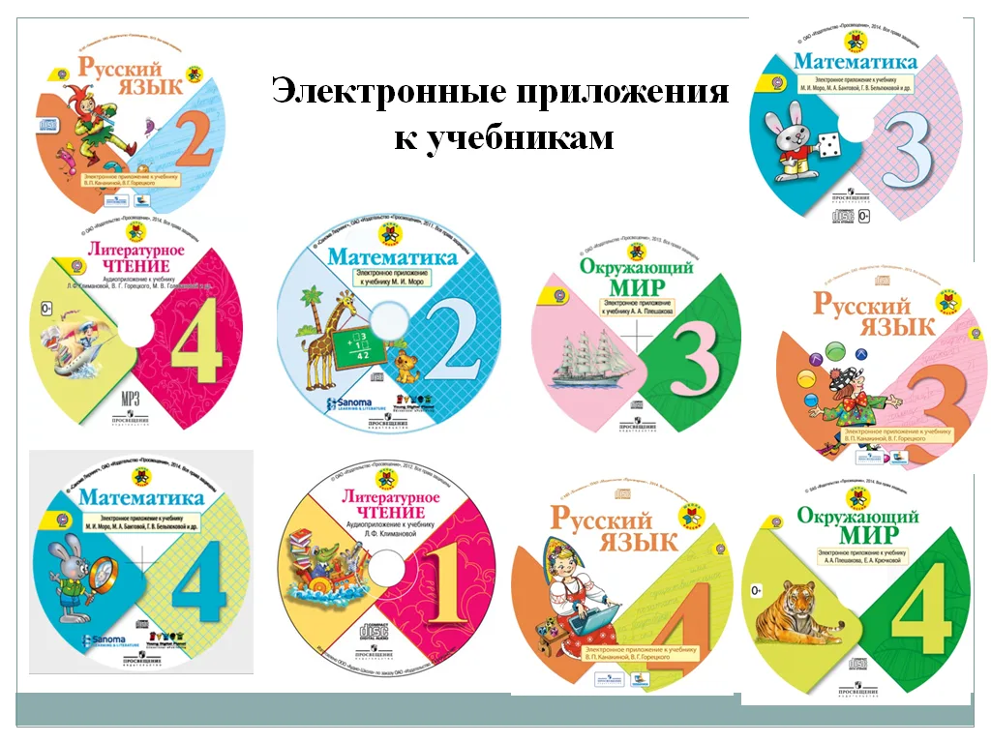
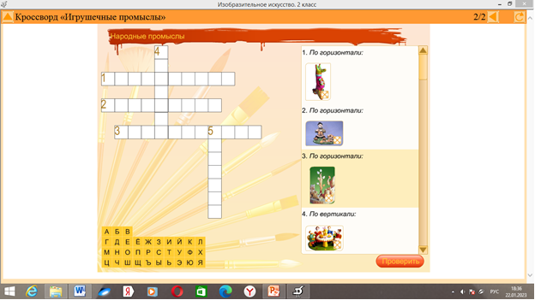
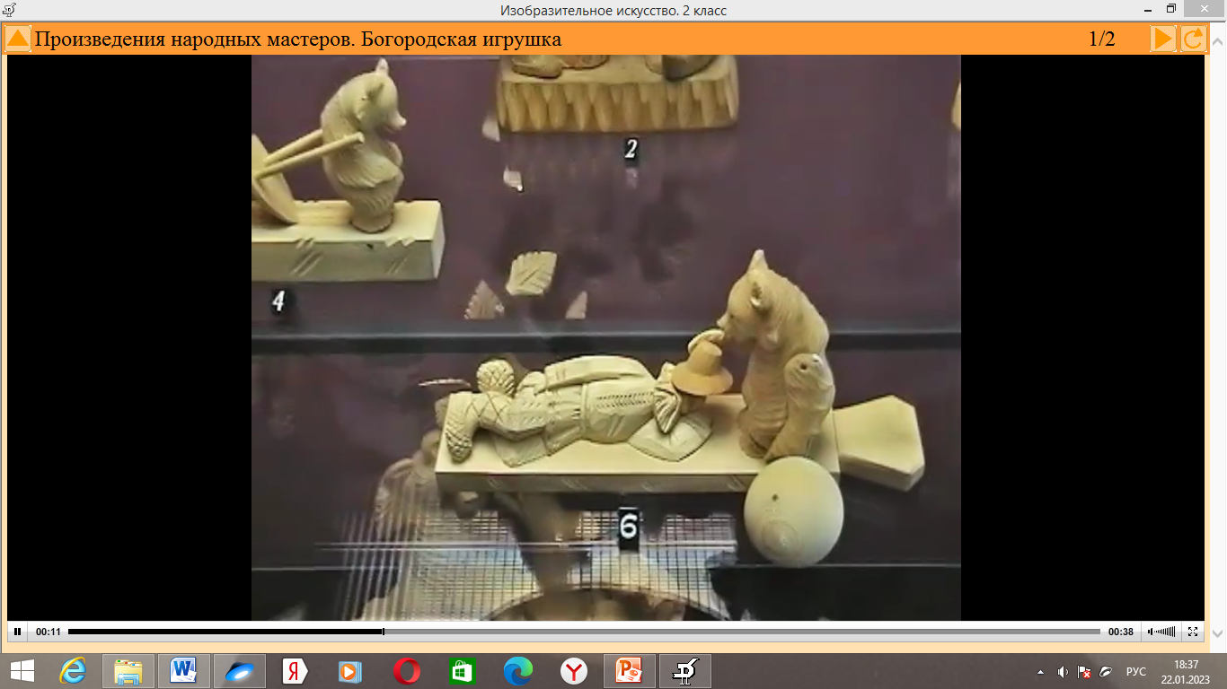
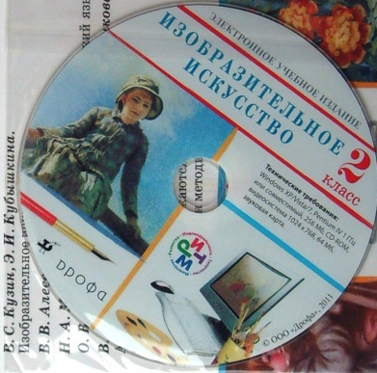


Slide 11
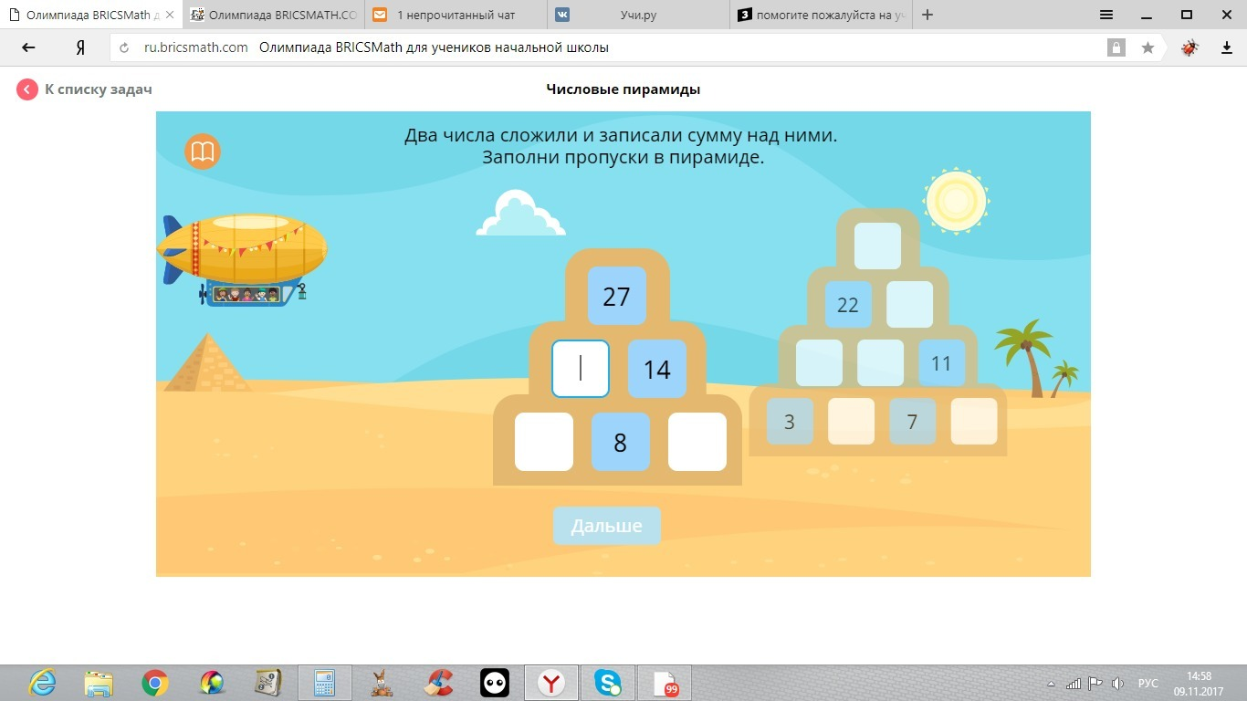
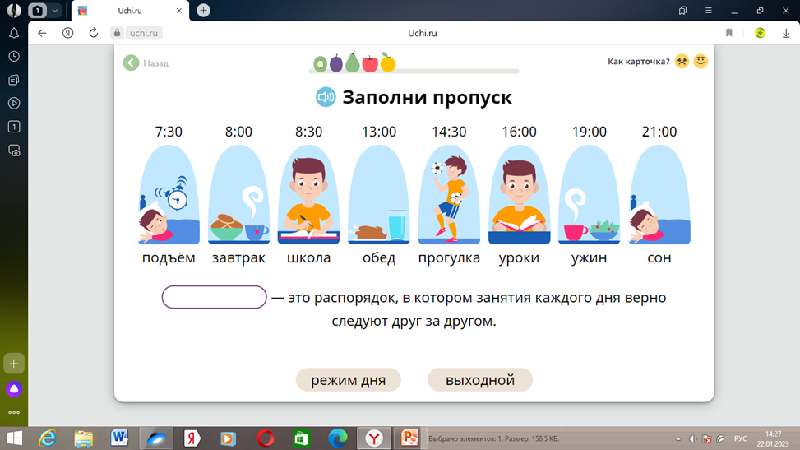
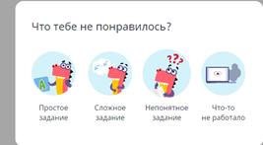
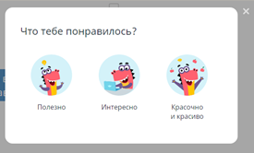
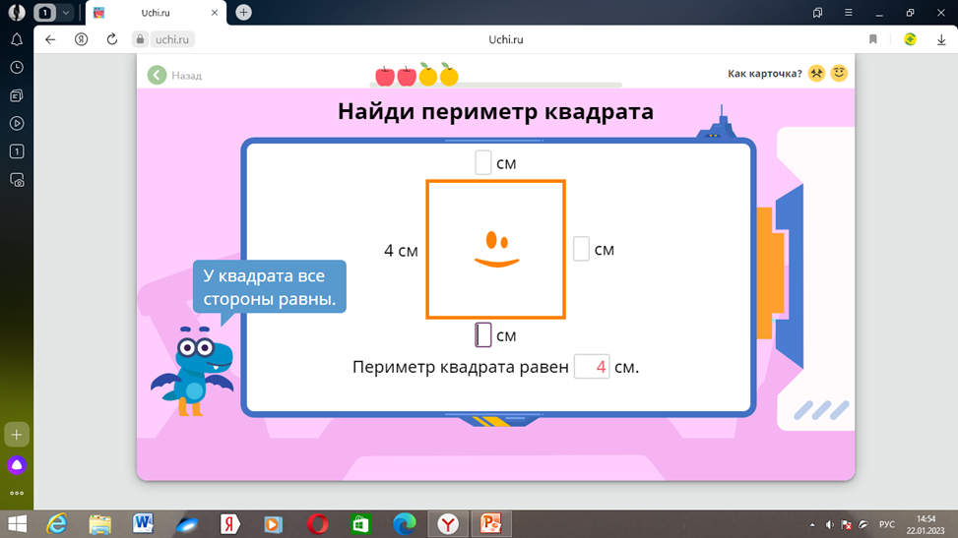
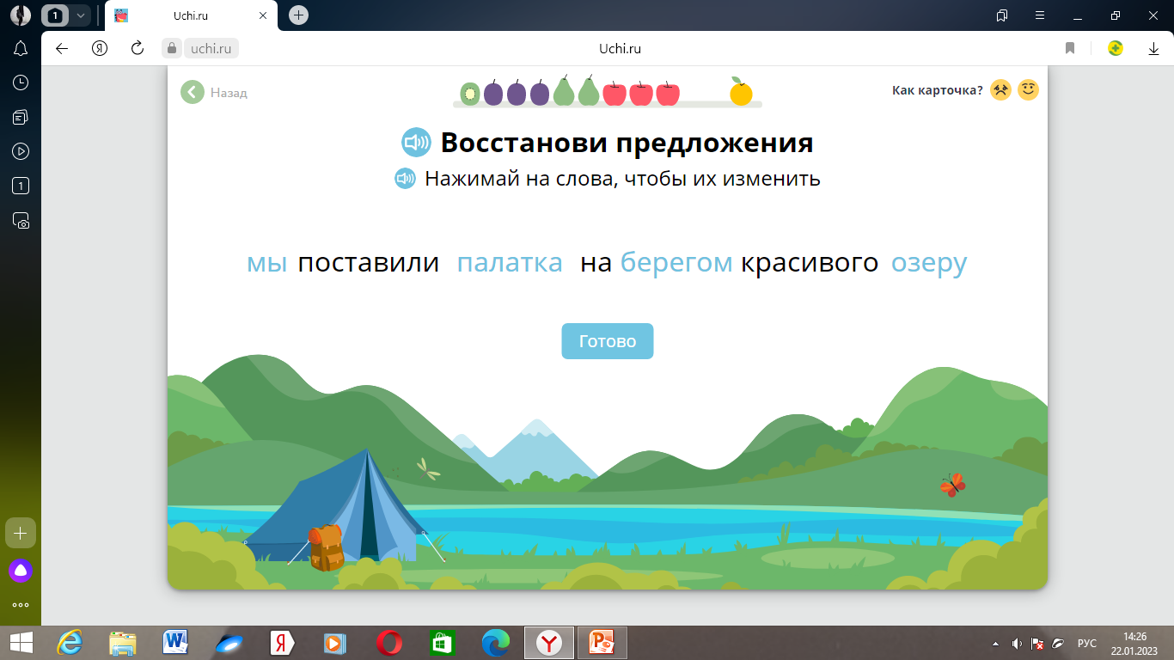

Slide 12
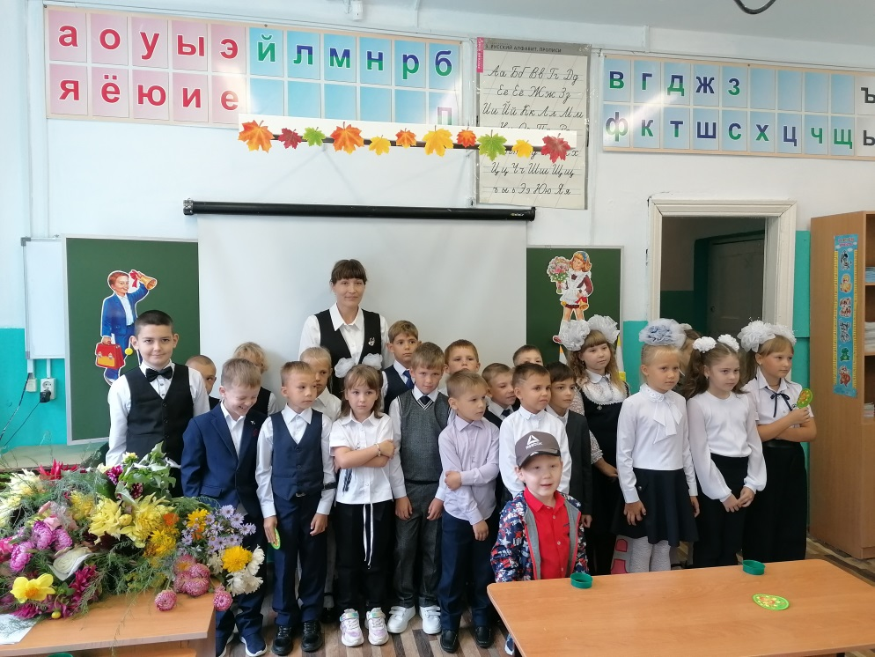

Наша жизнь продолжает стремительно изменяться, а значит, будут изменения и в образовании. Мы - учителя, а это значит нельзя стоять на месте, нужно искать и узнавать новое, внедрять новые идеи в работу, нужно идти вперед в ногу со временем, уважая старые традиции, не боясь нововведений.
Миссия педагога в этой среде - быть проводником по пути научного познания, а не транслятором информации. Сопровождать, поддерживать, объяснять, аргументировать - вот наши задачи.

